Slide 1
●
MONKEYLEAD
Боты и бизнес-системы
Одна операция.
Или целый рабочий процесс.
Telegram и MAX · AI-помощники · CRM/API-интеграции
Начать можно с небольшой задачи. Готовое ТЗ не обязательно.
01
Notes:
https://monkeylead.ru/services/business-software . Буквальный охват направления. Можно начать с одного ограниченного сценария. Не обещается обязательное использование AI.
Источник проверен 23.09.2026.

Slide 2
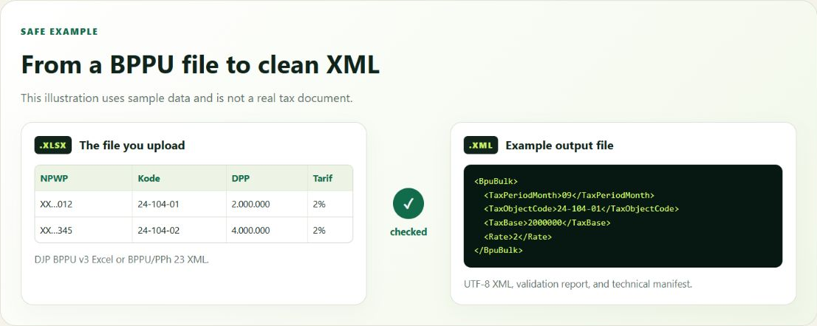
●
MONKEYLEAD
LOLOSXML / СОБСТВЕННЫЙ ПРОДУКТ VELMARKO
Файл на входе. Проверенный формат на выходе.
Пример с сайта на образцах данных. XML не означает принятие отчётности Coretax.
02
Notes:
https://monkeylead.ru/cases/lolosxml-indonesia-coretax ; https://lolosxml.com/en . Собственный продукт Velmarko. Изображение: настоящий публичный пример на сайте, использует образцы, не реальный налоговый документ или результат конкретного клиента. Не скриншот Telegram. Подготовка XML не означает подачу или принятие Coretax.
Источник проверен 23.09.2026.

Slide 3
●
MONKEYLEAD
Бот полезен, когда операция завершена
Принять
Понять формат, данные и необходимый результат.
Проверить
Выявить неполные или неподдерживаемые данные.
Выполнить
Подготовить файл или передать запись в систему.
Объяснить
Сообщить результат. При ошибке дать следующий шаг.
Схема процесса. Для нового проекта результат и исключения фиксируем в критериях приёмки.
03
Notes:
https://monkeylead.ru/cases/lolosxml-indonesia-coretax . Поддерживаемые файлы проверяются, выявляются ошибки, подготовленный результат выдается в веб-продукте и Telegram. Следующая схема объясняет процесс, не изображает UI. Поведение исключений согласуется для нового проекта.
Источник проверен 23.09.2026.

Slide 4
●
MONKEYLEAD
24VZISKATEL / КЛИЕНТСКИЙ ПРОЕКТ
Документы стали частью рабочего маршрута
Данные дела
Пакет документов
Контроль
Обязательные поля
и проверка перед
подготовкой.
Пакеты документов
и запросы
к приставам.
Маршрутизация,
статусы, сроки
и журнал.
Схема по опубликованному кейсу. Автоматизация документов не гарантирует юридический исход.
04
Notes:
https://monkeylead.ru/cases/24vziskatel-legal-platform . Клиентская LegalTech-система: обязательные поля, подготовка пакетов документов, маршрутизация, статусы/сроки, журнал. Не обещание взыскания или юридического результата. Не интерфейс Bitrix24.
Источник проверен 23.09.2026.

Slide 5
●
MONKEYLEAD
LEX / НАШ СОБСТВЕННЫЙ AI-ПОМОЩНИК
Ответ можно проверить по источнику
Разрешённые материалы
Ответ со ссылкой
Видео, интервью, тексты и аудио.
Корпус отделён от чужих данных.
Доступ — у закрытой команды.
Цитата и источник.
Для видео — точный фрагмент.
Работа через Telegram.
По описанию собственного проекта. Источники помогают проверять ответ, но не отменяют ошибок AI.
05
Notes:
https://monkeylead.ru/cases/lex-private-knowledge-assistant . Собственный закрытый AI-помощник Lex по разрешенному корпусу видео/интервью/текстов/аудио, расшифровкам, ссылкам и таймкодам. Telegram. MAX как выполненный кейс не заявляется. Не обещается безошибочность AI.
Источник проверен 23.09.2026.

Slide 6
●
MONKEYLEAD
Не каждой задаче нужен искусственный интеллект
Задача | Подходящее решение
Принять заявку или выдать статус | Бот с понятными правилами.
Подготовить документ по данным | Шаблон, проверки и маршрут.
Найти ответ в материалах компании | Поиск или AI с опорой на источники.
Передать данные между системами | API-интеграция с контролем ошибок.
Telegram, MAX, чат сайта или внутренний интерфейс выбираем по пользователю и ограничениям систем.
06
Notes:
https://monkeylead.ru/services/business-software . Предлагаемые варианты решений. Обычные правила, поиск/AI, интеграции. Telegram/MAX как каналы предложения, без приписывания исторического MAX-кейса.
Источник проверен 23.09.2026.

Slide 7
●
MONKEYLEAD
Уверенный ответ ещё не значит правильный
Поэтому до запуска проверяем
Откуда помощник берёт знания.
Какие данные имеет право видеть пользователь.
Как отвечает на проверочные вопросы.
Когда признаёт нехватку данных и передаёт человеку.
Для чувствительных действий предусматриваем подтверждение человеком. Границы автоматизации согласуем.
07
Notes:
https://monkeylead.ru/services/business-software . Проектируемые требования к AI. Тестовый набор, права доступа, источники, отказ/эскалация при недостатке информации. Это критерии будущей приемки, не безусловная гарантия всех моделей.
Источник проверен 23.09.2026.

Slide 8
●
MONKEYLEAD
Самое важное часто происходит при сбое
Отправили дважды
Проверяем, что повтор не создаёт лишнюю операцию.
CRM не отвечает
Сохраняем статус ошибки и согласованный путь повтора.
Не хватает данных
Показываем, что исправить, не теряем контекст.
Нужен другой доступ
Ограничиваем действие и записываем причину.
Эти сценарии включаем в согласованную приёмку. Подключение старой CRM проверяем до обещаний.
08
Notes:
https://monkeylead.ru/services/business-software . Приемочные сценарии нового проекта, а не выполненные тесты клиента. Дубли, недоступный API, ошибки/права. Идемпотентность описана деловым языком, без технических гарантий неподконтрольного API.
Источник проверен 23.09.2026.

Slide 9
●
MONKEYLEAD
Начнём с одного законченного сценария
Зафиксируем результат
И дальнейшую эксплуатацию
Что получает пользователь.
Какие системы участвуют.
Что происходит при ошибке.
Срок, стоимость и приёмку.
Расходы на API и инфраструктуру.
Доступы, документацию и поддержку.
Права на код и сторонние лицензии.
Порядок передачи проекта.
Не нужно покупать большую платформу ради одного бота. Состав и условия закрепляем до старта.
09
Notes:
https://monkeylead.ru/services/business-software . Коммерческие условия предложения: один маршрут, вход/выход/исключения, сроки/цена, приемка. Права на код, лицензии, API/хостинг/поддержка и выход фиксируются договором. Нет выдуманных цен/сроков/обещания бесплатного API.
Источник проверен 23.09.2026.

Slide 10
●
MONKEYLEAD
Какую ручную операцию
пора убрать?
Опишите, что приходит на вход
и что должно получиться на выходе.
Предложим бот, интеграцию или систему.
Обозначим границы, расходы и проверку результата.
Обсудить автоматизацию
Telegram
MAX
mail@monkeylead.ru
+7 (499) 325-38-65
10
Notes:
https://monkeylead.ru/services/business-software . CTA: операция, входные данные, нужный выход, без передачи персональных данных в форму. Готовое ТЗ не обязательно.
Источник проверен 23.09.2026.

